Slide 1


Psychologie 1
PhDr. Věra Strnadová, Ph. D.
Prezentace 4

Slide 2
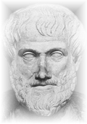

Hlavní psychologické směry konce 19. a ve 20. století
Tradice společenských věd
Filozofie (empirismus)
Kulturní antropologie
Tradice přírodních věd
Neurofyziologie (studium mozku a NS)
Reflexologie (Procháska, Purkyně, Pavlov, Sečenov, Běchtěrov, Sherrington)
Psychologické směry
Behaviorismus (teorie sociálního učení)
Psychoanalýza (hlubinná psychologie)
Kognitivní psychologie
Humanistická psychologie

Slide 3
Přístupy v psychologii
PSYCHOLOGIE

Slide 4
Přístupy v psychologii
PSYCHOLOGIE
Behaviorální
přístup

Slide 5
Přístupy v psychologii
PSYCHOLOGIE
Behaviorální
přístup
Biologický
přístup

Slide 6
Přístupy v psychologi
PSYCHOLOGIE
Behaviorální
přístup
Biologický
přístup
Fenomenologický
přístup

Slide 7
Přístupy v psychologii
PSYCHOLOGIE
Behaviorální
přístup
Biologický
přístup
Fenomenologický
přístup
Psychoanalytický
přístup

Slide 8
Přístupy v psychologii
PSYCHOLOGIE
Behaviorální
přístup
Biologický
přístup
Kognitivní
přístup
Fenomenologický
přístup
Psychoanalytický
přístup

Slide 9
Behaviorismus
  Chování je určené stimuly všeho druhu
  J. B. Watson
    Zpevňování reakcí – zvyky – učení, výchova
stimulus (podnět) vstup
reakce (odpověď) výstup
BLACK BOX

Slide 10

Behaviorismus
  Chování je určené stimuly všeho druhu
  J. B. Watson
    Zpevňování reakcí – zvyky – učení, výchova
  B. F. Skinner
  Neobehaviorismus
  S => O => R
  O – intervenující proměnná (pudy, motivy, potřeby, zájmy, ideály, přesvědčení)
stimulus (podnět) vstup
reakce (odpověď) výstup
BLACK BOX

Slide 11
Psychoanalýza
  Sigmund Freud
  Vrstvy osobnosti, struktura jáství
  Chování je určeno dvěma zásadními pudy:
    EROS (sex, libido) THANATOS (agrese)
  Oidipovský komplex
  Elektřin komplex

Slide 12
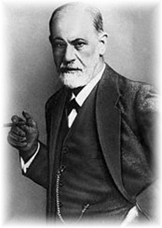
Psychoanalýza
  Sigmund Freud
  Vrstvy osobnosti, struktura jáství
  Chování je určeno dvěma zásadními pudy:
    EROS (sex, libido) THANATOS (agrese)
  Oidipovský komplex
  Elektřin komplex
nadvědomí (svědomí)
SUPEREGO
vědomí
EGO
podvědomí
ID
nevědomí

Slide 13
  Alfred Adler
  Psychologická pozice člověka
  Touha po moci
  Komplex méněcennosti

Slide 14

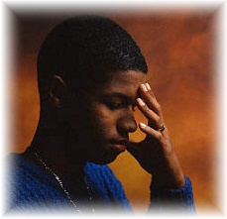
  Alfred Adler
  Psychologická pozice člověka
  Touha po moci
  Komplex méněcennosti
  Carl Gustav Jung
  Kolektivní nevědomí
  Asociační experiment
  Typologie – extrovert x introvert

Slide 15
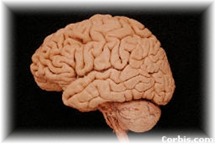
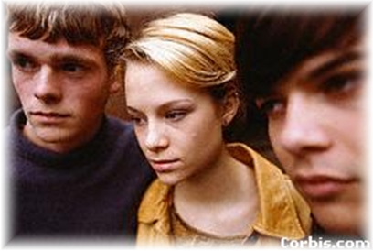
Kognitivní psychologie
  Člověk je rozumem nadaná a řízená bytost
  Jean Piaget (1896-1980)
  Teorie lidského poznání
  Adaptace (asimilace, akomodace)
  Stadia kognitivního vývoje:
    Senzoricko-motorické (* - 2 roky)
    Předoperační (2 – 7 let)
    Stadium konkrétních operací (7 – 12 let)
    Stadium formálních operací (12 a více let)

Slide 16
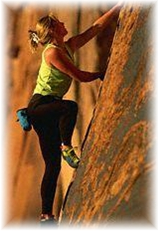
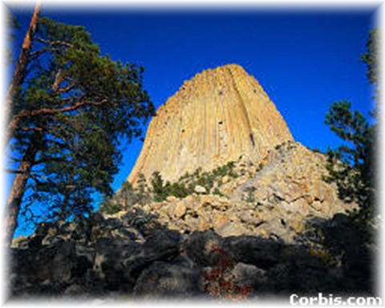
Humanistická psychologie
  Abraham Maslow (1908–1970)
  Zakladatel humanistické psychologie
  Hierarchie lidských potřeb
  Teorie motivace
  Idea seberealizace

Slide 17
Maslowova stupnice potřeb (Maslowova pyramida)
sebe-
realizace:
naplnit
vlastní potenciál
Estetické potřeby:
symetrie řádu
a krásy
Kognitivní potřeby:
vědět, rozumět a zkoumat
Potřeby uznání
a dosažení úspěchu
Potřeby sounáležitosti a lásky
Potřeby ochrany a bezpečí
Fyziologické potřeby – hlad, žízeň, sex, spánek

Slide 18

  Viktor Emanuel Frankl
  Význam životního smyslu pro člověka
  Existenční analýza
  3 druhy hodnot: tvůrčí, zážitkové, postojové

Slide 19

  Viktor Emanuel Frankl
  Význam životního smyslu pro člověka
  Existenční analýza
  3 druhy hodnot: tvůrčí, zážitkové, postojové
  Carl Rogers (1902-1986)
  Nedirektivní, na klienta zaměřená psychoterapie
  „Mohu žít zde a nyní podle své volby“
  Tím, že je člověk přijímán druhými, přijímá sám sebe – tehdy je možné pravé sebepoznání
  Otevřenost vůči zážitkům, důvěra ve své vlastní vnitřní řízení

Slide 20
Srovnání tří přístupů k psychologii osobnosti podle D. Coona
Hledisko | psychoanalýza | behaviorismus | humanistická psychologie
Názor na lidskou povahu | negativní | neutrální | pozitivní
Chování | determinované | determinované | svobodná volba
Základní motivy | sex a agrese | “drivy“ (popudy) všeho druhu | sebeaktualizace
Struktura osobnosti | id, ego, superego | zvyky | jáství (self)
Role nevědomí | maximalizovaná | prakticky neexistující | minimalizovaná
Pojetí svědomí | superego | sebezpevňování | ideální já, proces, hodnocení
Vývojový důraz | psychosexuální stadia | kritické situace učení; identifikace a imitace | vývoj obrazu sebe sama (selfimage)
Bariéry osobního růstu | nevědomé konflikty fixace | maladaptivní zvyky, patologické prostředí | Podmínky, hodnoty, inkongruence

